Slide 1
Procesní modely programu
Jan Činčera

Slide 2
Cíle
Po ukončení studenti použijí vhodný model pro sestavení či analýzu procesní teorie programu.

Slide 3
Otázky k zamyšlení
Programy se skládají ze sekvence aktivit. Podle jakých zásad je nejlépe seřadit?
Procesní teorie programu = přesvědčení o nejvhodnější sekvenci aktivit z hlediska podpory učení a dosažení cílů programu

Slide 4
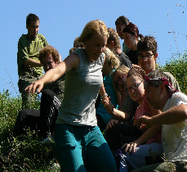
Vhodné pořadí aktivit podporuje učení
Praxe
Teorie
Doporučené „modely učení“
Skupina
Teorie efektivního učení
Transmisivní
Zkušenostní
Specifické metodické přístupy
Konstruktivistické
Procházky po Zemi
Možnosti skupiny
Fáze vývoje skupiny
Tematická interpretace
Badatelský cyklus…
Kurs Orbis Kaktus. Foto: Marta Veselá, JČ

Slide 5
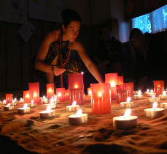
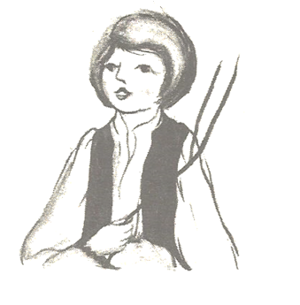
Pořadí aktivit může vycházet z teorií o efektivním učení
„Nejdříve si řekneme něco ochraně veverek…“
Transmisivní modely: žáci přijmou informaci, zpracují ji a pak využijí.
Konstruktivistické modely: žáci konfrontují svůj prekoncept s novými významy a následně zachovají či změní.
Zkušenostní modely: žáci něco zažijí, zkušenost pak reflektují a využijí ke změně svých akčních teorií.
„Proč si myslíte, že bychom měli chránit veverky?“
„Najděte v okolí všechny stopy po veverkách…“

Slide 6
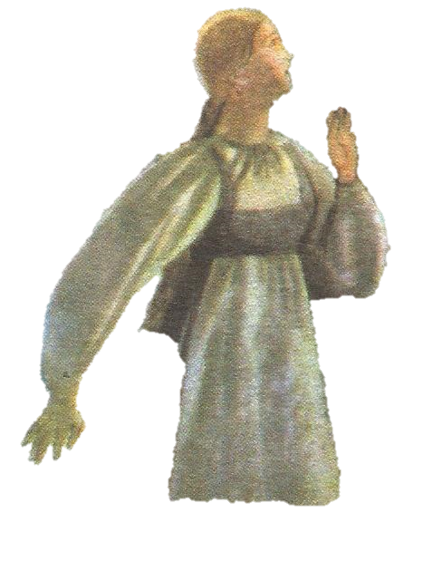
V informačně-asimilačních modelech vzniká znalost v procesu „informace – asimilace – aplikace“.
Dovednosti se rozvíjí v sekvenci
„vysvětli a ukaž – procvič – aplikuj“.
Informace
Asimilace
Aplikace

Slide 7
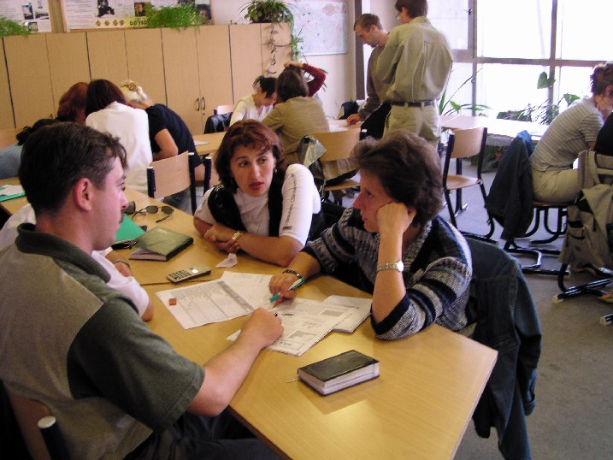
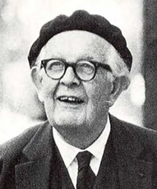
V konstruktivistických modelech se mění porozumění a postoje v procesu
„evokace prekonceptu – uvědomění nových významů – reflexe nového konceptu“ (E-U-R)
Jak udržitelně využívat přírodní zdroje?
Jak udržitelně využívat přírodní zdroje?
Jean Piaget
Zdroj: Wikimedia Commons

Slide 8
Ve zkušenostních modelech se mění akční teorie, rozvíjí kompetence či získává porozumění a self-efficacy v procesu
„zkušenost – reflexe – zobecnění - transfer“ (Kolbův cyklus)
Zkušenost
Něco se stalo
Reflexe
Co se stalo?
Zobecnění
Proč se to stalo?
Transfer
Jak to dál využít?
Akční teorie =
předpoklady o vhodném postupu k dosažení určitého cíle.

Slide 9
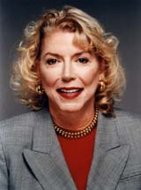
4. Nech využít v praxi
komunitní projekt, osobní reflexe
1. Propoj s žáky
prožitek, diskuse, příběh, reflexe
2. Dodej informace
metafora, výklad, prezentace
3. Procvič dovednosti
problémové úkoly, experimenty
Bernice McCarthy
Modely učení je možné i kombinovat:
Model „4MAT“ je vhodný pro větší integrované tematické celky.

Slide 10
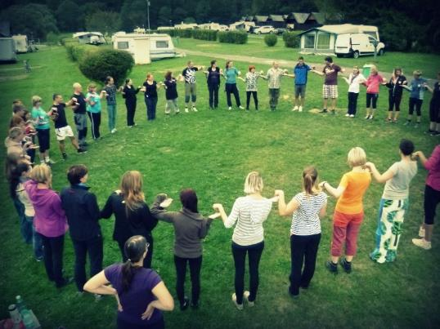
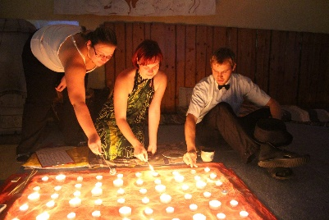
Řazení aktivit by mělo respektovat možnosti skupiny. Ty se proměňují v čase.
Bouření
Kooperativní hry
Normování
Větší týmové úkoly
Formování
Seznámení, nastavení pravidel, rozvíjení důvěry
Výkonnostní
Žákovské projekty
Zakončování
Reflexe, uzavření
Tuckmanova teorie vývoje skupiny
Koheze skupiny
Čas

Slide 11
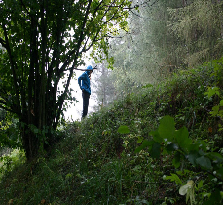
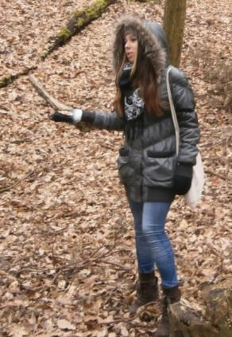
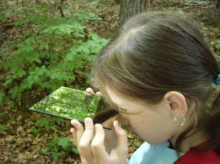
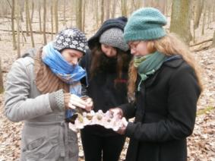
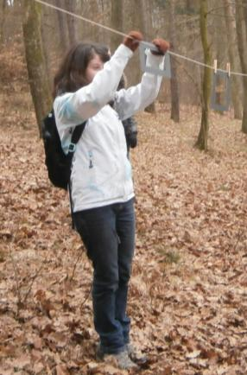
Metodika mnoha metod vychází z ověřování v praxi nebo ze specifických metodických přístupů
Oko na nebi
Přechod
Zrak, perspektiva
Větrní tanečníci
Zrak, pohyb, detail
Tucet doteků
Přechod
Hmat, kontrasty
Sněžné scenérie
Zvuky lesa
Zvuk, soustředění
Zaujetí pozornosti, ponoření
Místo
Zrak, linie, kontrasty, kompozice, vrchol
„Procházky po Zemi“ vyžadují práci s místem, ale mají i přesná pravidla pro uvádění, např. střídání stacionárních a přechodových aktivit.

Slide 12
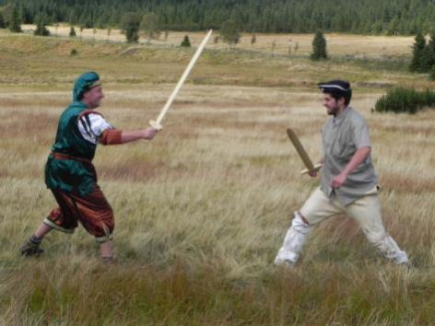
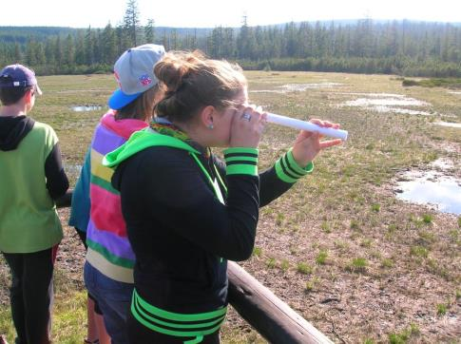
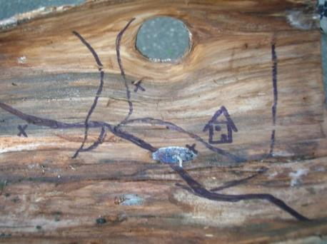

Programy „tematické interpretace“ se postupně vrací a rozvádí hlavní sdělení programu
Upoutání pozornosti
Vysvětlení dílčího sdělení
Propojení s hlavním sdělení
Přechodová aktivita
Kořeny – pobytový program pro žáky ZŠ
Řazení aktivit v programu terénní tematické interpretace
Foto: David Kavan, SEV Jizerka

Slide 13
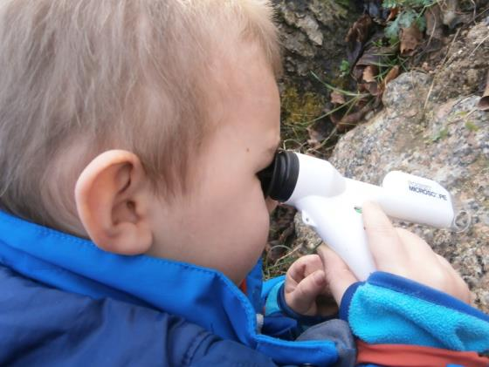
Programy „badatelsky orientované výuky“ předpokládají sled fází podle badatelského cyklu
Téma
Otázka a hypotéza
Plán výzkumu
Sběr dat
Analýza
Interpretace, závěr
Badatelský cyklus
JČ. Foto JČ

Slide 14
Závěr
V rozvaze o vhodné procesní teorii programu můžeme vycházet z relevantních teorií učení, vývojové fáze skupiny, či specifických metodik.
Při sestavení či výběru vhodného modelu je třeba zvážit cíle programu, vlastnosti skupiny, celkový kontext a způsob našeho uvažování o programu.

Slide 15
Příklad: využití konstruktivistického modelu v krátkém programu

Slide 16
Babička cvrček
Pro potřeby výuky upraveno z NaZemi: Podobal – příručka o globálních souvislostech našeho obchodování

Slide 17
VODA JE ZBOŽÍ.
Souhlasíte s výše uvedeným výrokem?
Se svojí sousedkou navrhněte 3-5 otázek, ve kterých se (v možných různých slovních tvarech) objevují všechna tři výše uvedená slova (voda-je-zboží) a zkuste si na některé z nich odpovědět.

Slide 18
Podle skutečných události v Bolívii, Cochabamba, 2000 …
https://youtu.be/AXz4XPuB_BM

Slide 19
VODA JE ZBOŽÍ.
Změnil se po filmu Váš pohled na otázky, které jste si před ním položili?
Jak zajistit dostatek pitné vody v regionech, kde je/bude voda drahá a pro chudší obyvatele cenově nedostupná?
Co můžeme pro globální zajištění pitné vody udělat my?

